Slide 1
Odometría: Cinemática diferencial
Estimar la posición relativa de robot móvil, en el plano, estimar el vector
Los métodos para calcular esa posición no tienen una precisión absoluta
Estimar: Obtener información de robot móvil y entorno: a través de sensores (errores)
Las posiciones son relativas a un marco de referencia
Las posiciones que se dan respecto a las coordenadas del mundo, son posiciones absolutas
A partir de la odometría no, son relativas al punto de inicio
Encoders: sensores que miden las revoluciones de un eje (información estado interno del robot)
Basados en distintas tecnologías , miden revoluciones de eje de rueda, en cada grado de libertad
Cinemática diferencial: la más simple cinemática de robot
2 ruedas en un eje, cada una tiene su propio motor y encoder que mide las revoluciones del eje.
Rotar: una rueda gire hacia adelante y la otra hacia atrás
Rueda loca: pasiva para estabilidad
Encoder Tienen resolución
Ej:360 pulsos/revolución, resolución angular 1 grado (usamos de menor resolución)
Por cada grado que gire el eje, tendremos un pulso

Slide 2
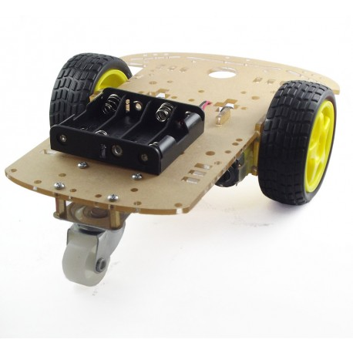
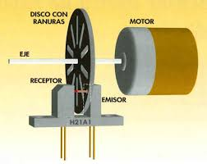
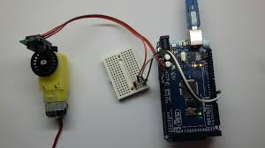
Odometría: Cinemática diferencial

Slide 3
Odometría: Cinemática diferencial
r

Slide 4
Odometría: Cinemática diferencial

Slide 5
Odometría: Cinemática diferencial

Slide 6
Odometría: Cinemática diferencial

Slide 7
Odometría: Cinemática diferencial

Slide 8
Odometría: Cinemática diferencial

Slide 9
Inconvenientes de la odometría
Parece que localizar el robot es fácil
Pero la odometría sólo nos da una estimación de la posición
El cálculo se basa en supuestos que no siempre se cumplen
Una rueda idealmente rígida, las ruedas normales son deformables, por lo que el radio varía
Resolución del encoder: Cuanto mayor sea ésta, menor error tendremos
A esta clase de errores se les llama errores sistemáticos, ya que son propios del sistema y se repiten constantemente
También existen los errores no sistemáticos, difíciles de gestionar
Rueda que patina, nuestras ecuaciones calcularán que el robot se desplaza cuando no lo hace
Lo mismo en un bache o irregularidad del terreno
La estimación va acumulando errores, tanto sistemáticos como no sistemáticos
En trayectorias largas deja de ser fiable
Tenemos que buscar la forma de aprovechar esta información y corregir esa estimación para que tengamos un sistema de localización del robot que funcione correctamente.

